Slide 1
EPOKI MUZYKI
renesans

Slide 2
CZAS W HISTORII
Renesans czyli odrodzenie.
Renesans zaczął we Włoszech w XVIw.
A w Europie do końca XVII

Slide 3
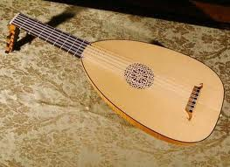
INSTRUMENTY W RENESANSIE
Lutnia to główny instrument w renesansie. Zaliczana do instrumentów strunowych i szarpanych. Lutnia składała się z 6-7 strun jelitowych

Slide 4
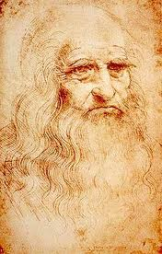
LEONARDO DA VINCI
Ur. Się we Włoszech. Był malarzem, architekt, filozof, muzyk, pisarz, odkrywca, matematyk mechanik, anatom, wynalazca, geolog.

Slide 5
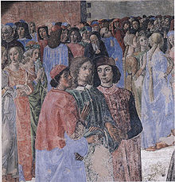
Reformację i humanizm uważa się za dwa najważniejsze prądy renesansowe. Humanizm to prąd kulturalny, filozoficzny, moralny

Slide 6
FILOZOFIA
OPIERAŁA SIĘ NA HISTORII STAROŻYTNEJ!
Filozofia opierała się na dążeniu do szczęścia Jednak te stany mógł osiągnąć może wyłącznie człowiek mądry i sprawiedliwy
Warunkiem szczęśliwego życia jest brak cierpienia.
WAŻNY: Epikureizm

Slide 7
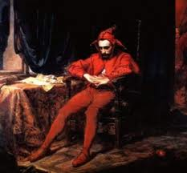
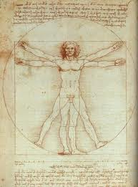
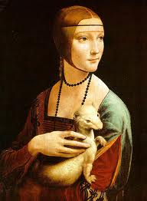
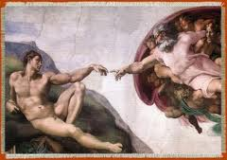
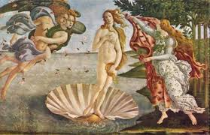
OBRAZY

Slide 8
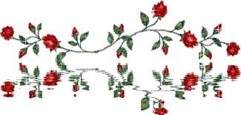
DZIĘKUJE ZA UWAGĘ
Klaudia Wieczorek

